Slide 1


MEDIActive Youth: Informing the Balkans
Vještine i alati za razvoj
kritičkog razmišljanja
Savladavanje bitnih tehnika za analizu, evaluaciju i sintezu informacija za bolje donošenje odluka.

Slide 2

Kritičko mišljenje je temeljna vještina bitna za uspjeh u akademskim aktivnostima i profesionalnom životu. Uključuje objektivnu analizu i procjenu informacija kako bi se formirao sud, a obuhvaća vještine poput analize, interpretacije, zaključivanja, objašnjavanja, samoregulacije i otvorenosti uma.
Razvijanje ovih vještina omogućuje vam donošenje informiranijih odluka, rješavanje složenih problema i sudjelovanje u smislenoj raspravi u različitim disciplinama.

Slide 3
Razumijevanje kritičkog mišljenja
Analiza
Tumačenje
Rastavljanje složenih informacija na sastavne dijelove radi razumijevanja odnosa
Razumijevanje i objašnjavanje značenja informacija ili događaja
Zaključak
Obrazloženje
Izvođenje zaključaka na temelju relevantnih informacija i dokaza
Jasno iznošenje obrazloženja i obrazlaganje zaključaka
Samoregulacija
Otvorenost uma
Praćenje i ispravljanje vlastitih misaonih procesa
Razmatranje alternativnih perspektiva i otvorenost za nove ideje

Slide 4
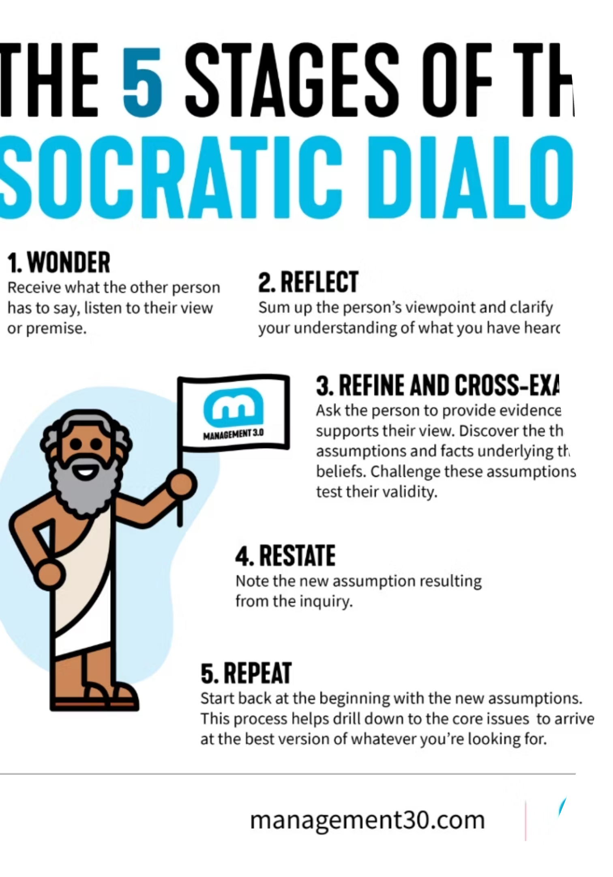

Sokratska metoda
Nazvana po starogrčkom filozofu Sokratu, ova metoda uključuje postavljanje istraživačkih pitanja kako bi se potaknulo kritičko razmišljanje i osvijetlile ideje. Potiče dublje istraživanje pretpostavki i uvjerenja.
Povijesni primjer: Sokrat je koristio ovu metodu u drevnoj Ateni kako bi osporio uvjerenja svojih učenika i potaknuo ih da preispituju utvrđene norme, što je dokumentirano u Platonovim dijalozima.
Odlomak iz Platonove knjigeO ljepoti(4. st. pr. Kr.) ilustrira sokratovski model pitanja/odgovora koji čini temelj ovog pristupa kritičkom mišljenju.

Slide 5

Mapiranje uma i SWOT analiza
Mapiranje uma
SWOT analiza
Vizualni alat koji pomaže u organiziranju i strukturiranju misli, otkrivajući veze između ideja i koncepata.
SWOT (Snage, Slabosti, Prilike, Prijetnje) analiza je tehnika strateškog planiranja koja se koristi za procjenu situacije ili prijedloga iz više kutova.
Za interaktivni alat za mapiranje uma posjetiteMindMeister
Povijesni primjer:NASA je koristila SWOT analizu 1960-ih kako bi procijenila izvedivost programa slijetanja na Mjesec (Apollo), što im je pomoglo u prepoznavanju potencijalnih izazova i prilika.

Slide 6
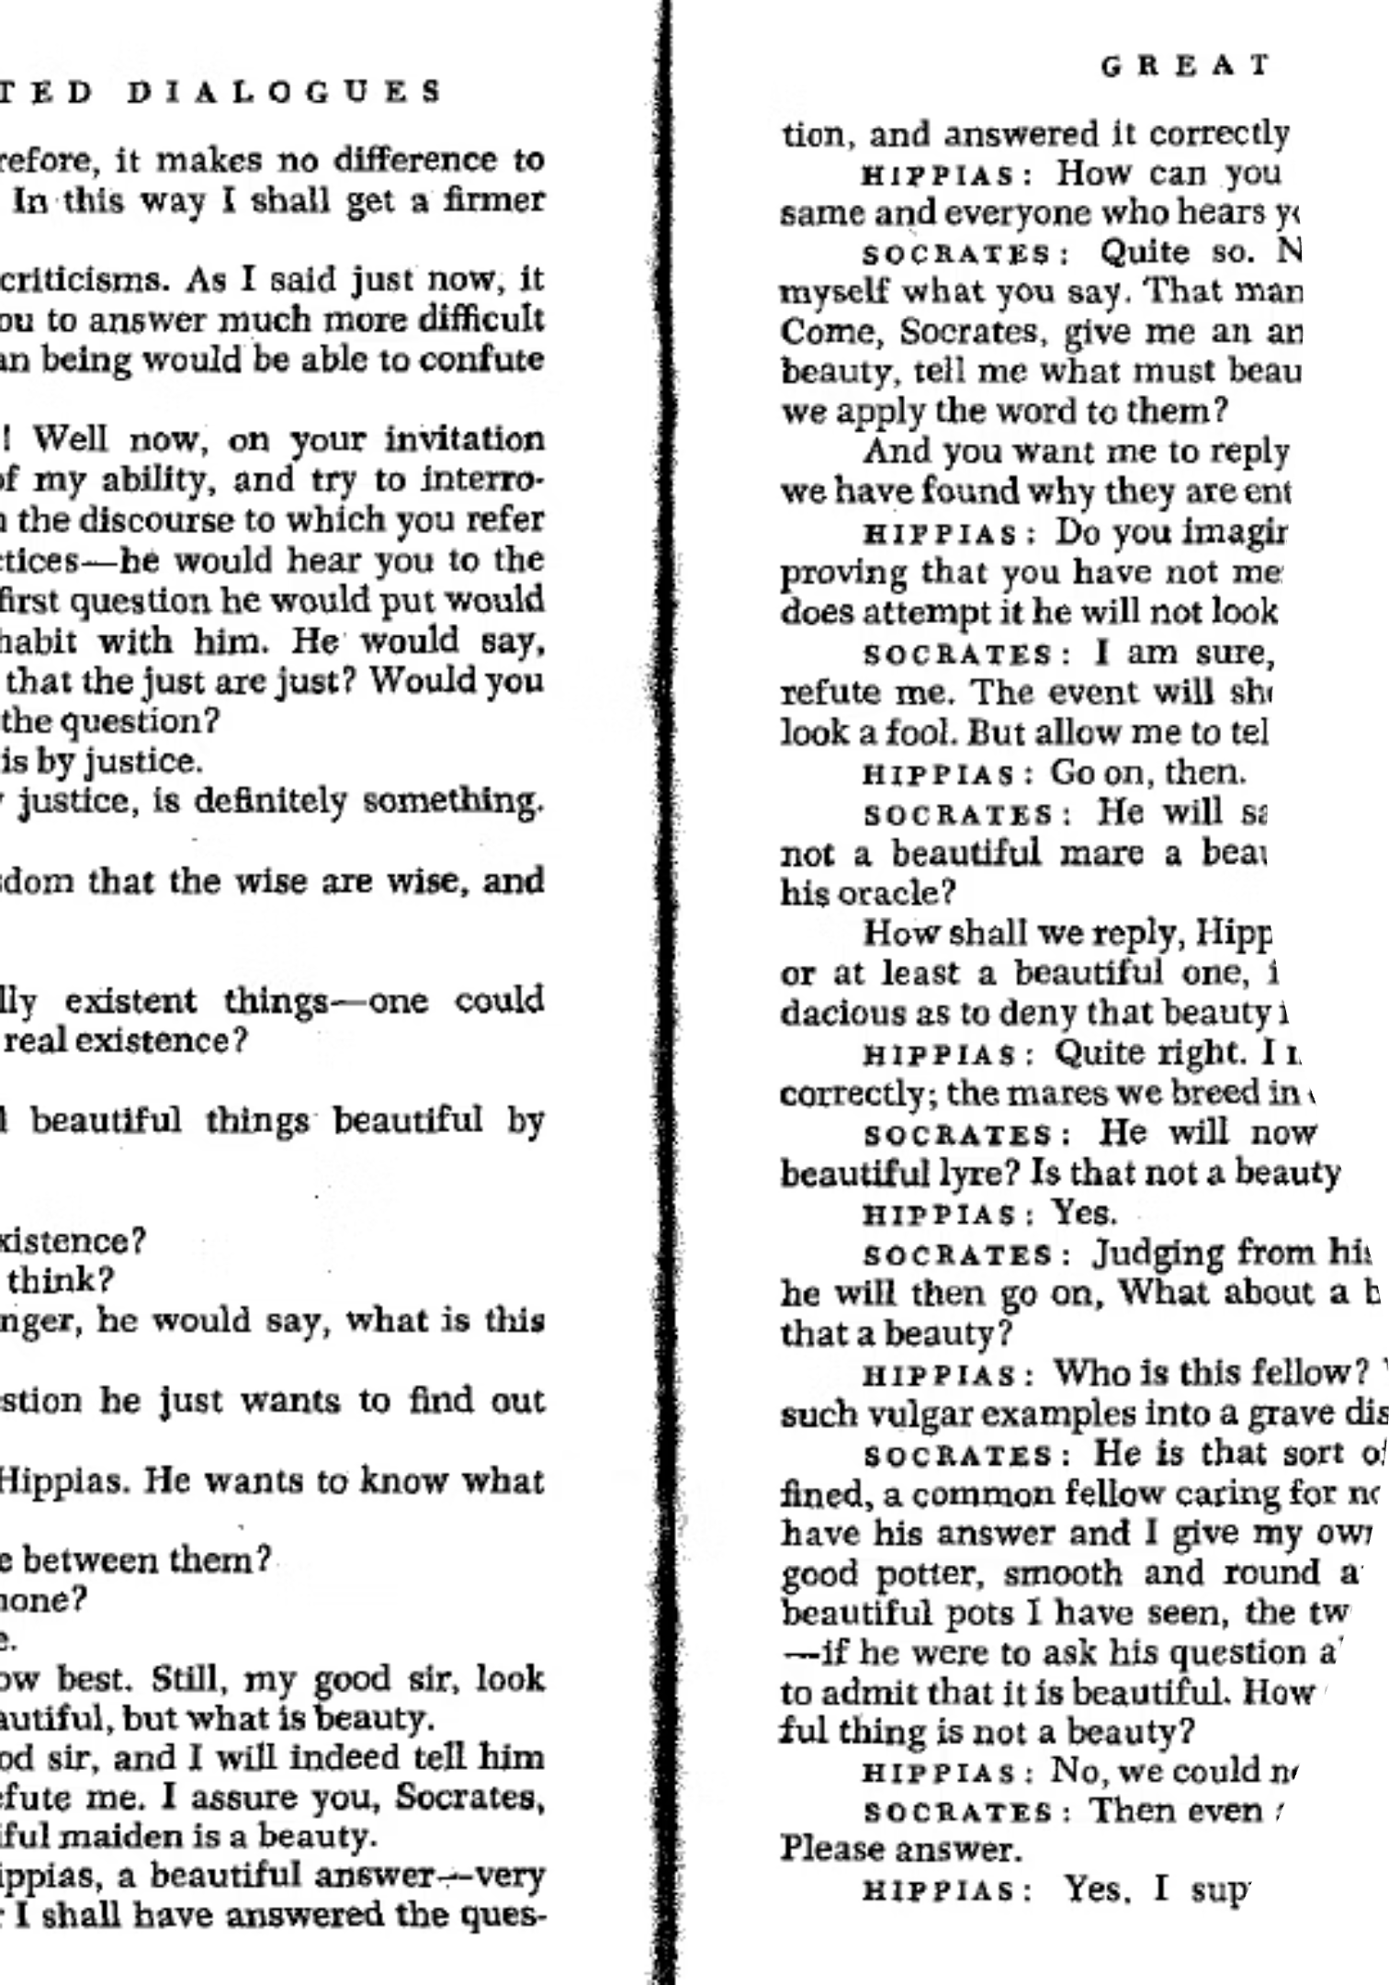


Više alata za kritičko razmišljanje
Tehnika Pet Zašto
Ova iterativna tehnika ispitivanja pomaže u prepoznavanju uzroka problema ponovljenim postavljanjem pitanja "Zašto?".
Povijesni primjer: Sakichi Toyoda, osnivač Toyota Industries, razvio je ovu tehniku ​​1930-ih kako bi poboljšao proizvodne procese.
Mapiranje argumenata
Vizualni prikaz strukture argumenta koji pokazuje odnose između tvrdnji, dokaza i prigovora.
Istražite mapiranje argumenata pomoću alata Rationale

Slide 7
Primjena alata kritičkog mišljenja
Identificirajte problem ili pitanje
Jasno definirajte što pokušavate riješiti ili razumjeti
Prikupite relevantne informacije
Prikupljajte podatke iz vjerodostojnih izvora
Primijenite odgovarajuće alate kritičkog mišljenja
Odaberite i koristite alate koji odgovaraju situaciji
Analizirajte i procijenite informacije
Ispitajte dokaze i razmotrite različite perspektive
Izvlačite zaključke i donosite odluke
Donosite sudove na temelju svoje analize
Razmislite o procesu i rezultatima
Razmislite što je funkcioniralo, što nije i zašto

Slide 8

Povijesni primjeri kritičkog mišljenja
Znanstvena revolucija
Prosvjetiteljstvo
U 16. i 17. stoljeću, znanstvenici poput Galilea Galileja i Isaaca Newtona osporavali su dugogodišnja uvjerenja o prirodnom svijetu promatranjem, eksperimentiranjem i logičkim zaključivanjem.
Filozofi poput Johna Lockea i Voltairea promovirali su racionalno razmišljanje i skepticizam prema tradicionalnim autoritetima u 18. stoljeću, utječući na političke i društvene reforme.
Projekt Manhattan
Tijekom Drugog svjetskog rata, znanstvenici i inženjeri primjenjivali su kritičko razmišljanje kako bi riješili složene probleme u razvoju atomske bombe, pokazujući moć suradničkog rješavanja problema.

Slide 9
Vježbe za jačanje kritičkog mišljenja
1
2
3
Analizirajte medije
Rješavanje logičkih zagonetki
Pridružite se debatnom klubu
Odaberite novinski članak i identificirajte potencijalne pristranosti, procijenite vjerodostojnost izvora i razlikujte činjenice od mišljenja.
Redovito se bavite logičkim zagonetkama i mozgalicama kako biste poboljšali analitičke vještine i vještine rješavanja problema.
Vježbajte artikuliranje argumenata, razmatranje više perspektiva i odgovaranje na protuargumente.
4
5
Istražite interdisciplinarne studije
Vježbajte reflektivno vođenje dnevnika
Povežite različite akademske discipline kako biste proširili svoju perspektivu i poboljšali sposobnost kritičkog razmišljanja u raznim područjima.
Vodite dnevnik kako biste razmišljali o svojim misaonim procesima, donošenju odluka i osobnim predrasudama. Ova praksa potiče samosvijest i metakogniciju.

Slide 10

Dodatno čitanje
Facione, Pennsylvania (2020.)
Paul, R. i Elder, L. (2019.)
Kritičko mišljenje: što je to i zašto je važno- Sveobuhvatan pregled kritičkog mišljenja, njegovih temeljnih vještina i važnosti u obrazovanju i svakodnevnom životu.
Minijaturni vodič za koncepte i alate kritičkog mišljenja- Sažet vodič koji nudi praktičan pristup razumijevanju i primjeni koncepata kritičkog mišljenja.
Zaklada za kritičko mišljenje
Zajednica kritičkog mišljenja- Sveobuhvatan resurs za alate, tehnike i obrazovne materijale za kritičko mišljenje.

Slide 11
Zaključak
Razvijanje kritičkog mišljenja je kontinuiran proces koji zahtijeva praksu i predanost.
Uključivanjem ovih alata i vježbi u svoj akademski i osobni život možete poboljšati svoju sposobnost analiziranja informacija, rješavanja problema i donošenja informiranih odluka.
Kritičko mišljenje nije samo pronalaženje točnih odgovora, već i postavljanje pitanjaprava pitanjai pristupanje izazovima otvorenim i analitičkim umom.

Slide 12

Hvala!
Pitanja?

